Slide 1


Miron Dorin Andrei Beniamin

Slide 2
ce este spark?
Cand a aparut termenul de Big Data, Apache Haddop nu a fost "un elefant din camera". Hadoop a fost camera.
Spark este doar un alt framework. La fel ca si MapReduce, ruleaza pe sisteme distribuite de fisier dintr-un cluster si proceseaza datele in paralel.

Slide 3

cum a aparut ?
Lucrarea de doctorat a lui Matei Zaharia

Slide 4
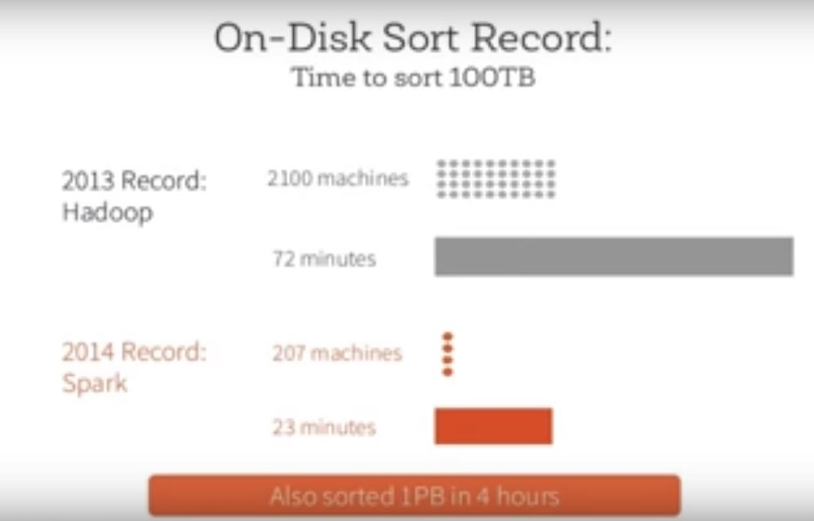
Spark vs MapReduce

Slide 5
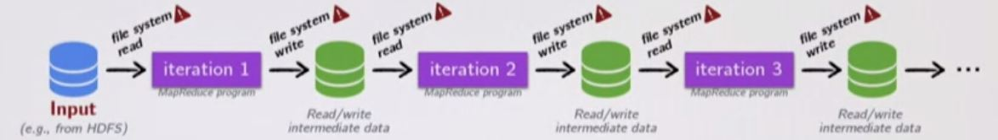
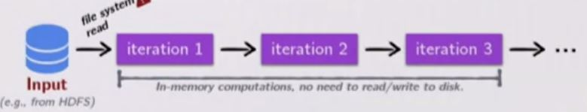
Spark vs MapReduce
MapReduce
Spark

Slide 6
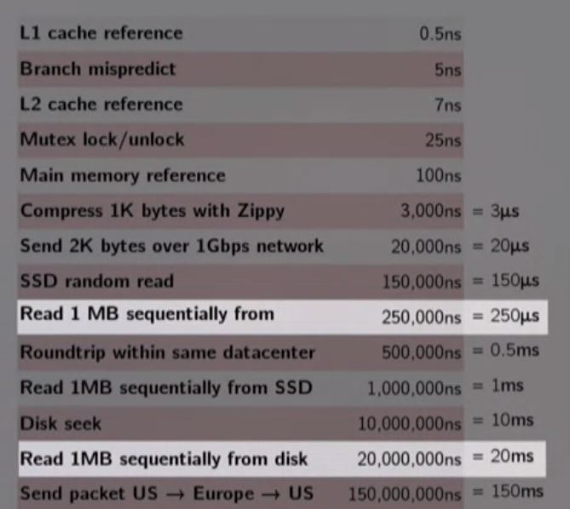
Spark vs MapReduce

Slide 7
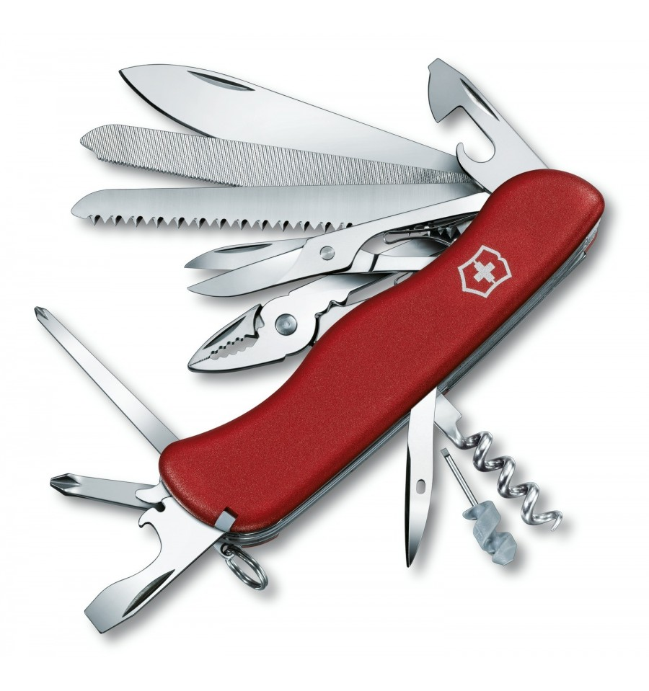
Spark vs MapReduce
Este mai usor sa scrii cod in Spark.
map
flatMap
Filter
Reduce
Fold
Aggregate

Slide 8
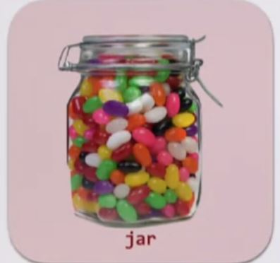

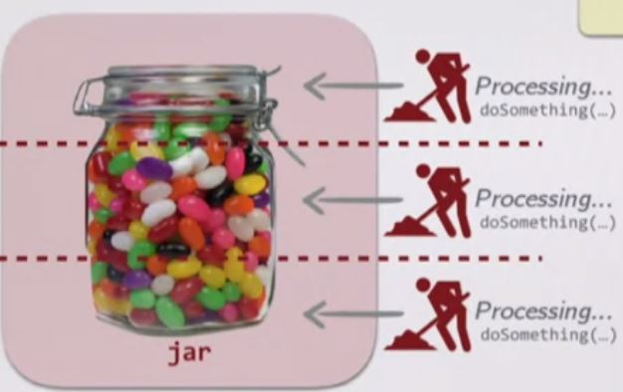
Procesarea datelor

Slide 9
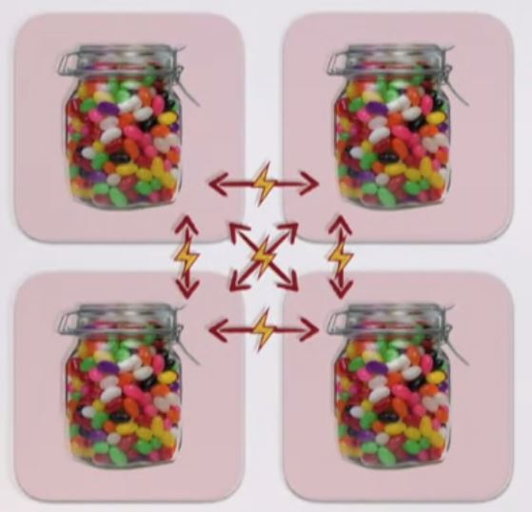
RDD

Slide 10
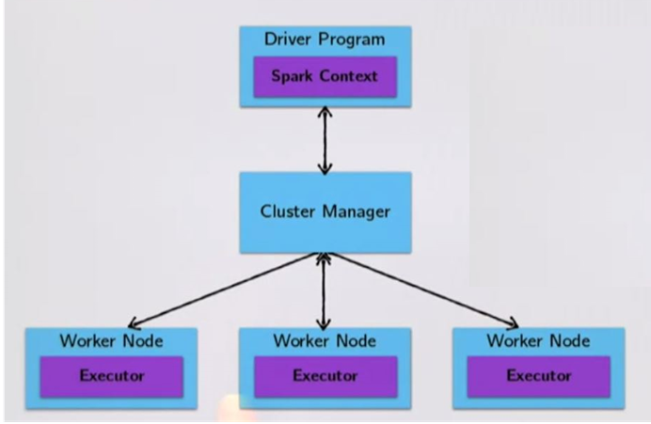
ce se intampla atunci cand lansezi o aplicatie spark ?
Driver-ul ruleaza aplicatia Spark si creeaza SparkContext-ul de la inceput
SparkContextul se conecteaza la managerul clusterului (Mesos/ YARN) care aloca resursele
Spark primeste executorii din claster, acetia vor face computatia si vor stoca datele din aplicatie
Driver-ul trimite codul aplicatiei catre executori.
SparkContextul trimite task-uri executorilor si acestia ruleaza ce li se cere.

Slide 11
cum se creaza un RDD?
1. citire din fisier
val sc = new SparkContext(conf) val fileRDD = sc.textFile("input.txt")
2.prin apelelarea metode sc.paralalize() asupra unei colectii
val sc = new SparkContext(conf) val parRDD = sc.parallelize(List(1,2,3,4,5,6,7,8))

Slide 12
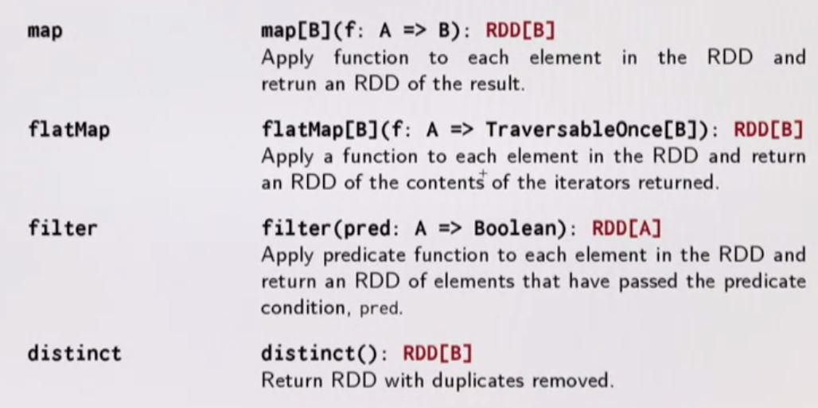
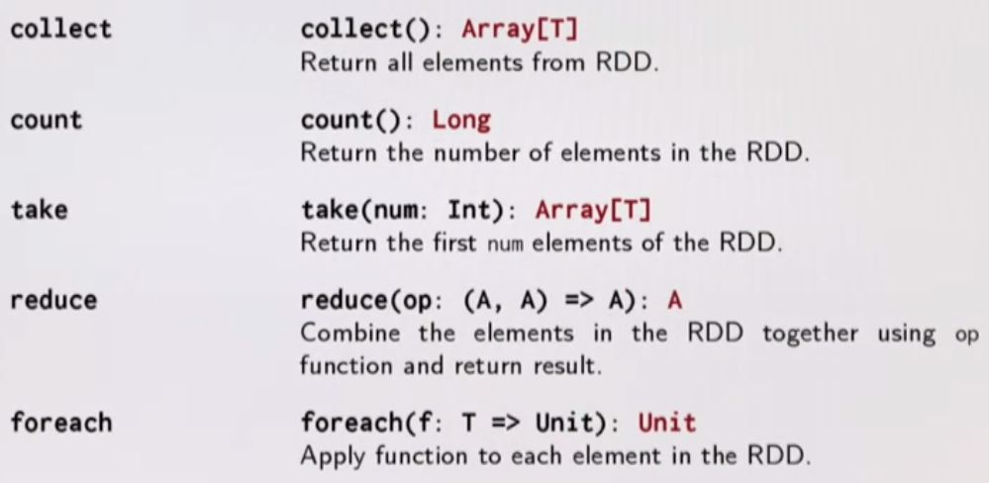
de ce spark este laziness ?
transformari
actiuni
o functie ce returneaza valoare ca rezultat sau salveaza rezultatul intr-un fisier
o functie care returneaza un nou RDD ca rezultat
actiunile sunt effectuate pe executori, iar rezultatul este intors la driver

Slide 13
Word count - demo
val sc = new SparkContext(conf) val inputRDD = sc.textFile("input.txt") val words = inputRDD.flatMap(line => line.split(" ")) .map(word => (word, 1)) .reduceByKey(_ + _) val wordCount = words.count println(wordCount)

Slide 14
Code examples
Cum poti sa determine numarul de log-uri din decembrie 2016 care au eroare?
val lastYearsLogs: RDD[String] = inputRDD val numDecErrorLogs = lastYearsLogs .filter(lg => lg.contains("2016-12")) .map(lg => lg.toUpperCase) .filter(lg=> lg.contains("ERROR")) .count()
Avantajul de a fi lazy
val lastYearsLogs: RDD[String] = inputRDD val firstLogsWithErrors = lastYearsLogs .filter(_.contains("ERROR")) .take(10)

Slide 15
caching and persistence
val lastYearsLogs: RDD[String] = inputRDD val logsWithErrors = lastYearsLogs .filter(_.contains("ERROR")) val firstLogsWithErrors = logsWithErrors.take(10) val numError = logsWithErrors.count

Slide 16
O noua abstractie - dataFrame
Codul scris cu dataFrame-uri este analizat de un Calatizator si apoi este optimizat pentru noi
Aceasta trecere este comparata cu trecerea de la a scrie cod in assembly, la cod compilat.

Slide 17
quizz
case class Person(name: String, age: Int)
Ce se intampla/executa pe driver?
val people: RDD[Person] = … people.foreach(println)

Slide 18
quizz
case class Person(name: String, age: Int)
Ce se intampla/executa pe driver?
val people: RDD[Person] = … val first10 = people.take(10)

Slide 19
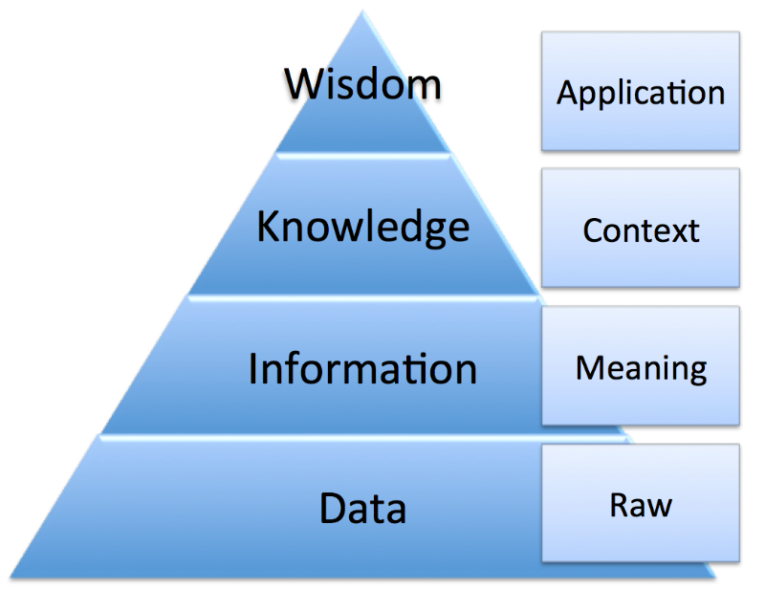
Concluzie
Data Science as a Service
(DSaaS)
IoT
Cloud
BigData
Machine Learning

Slide 20


Slide 21
Multumesc pentru atentie

Slide 22
Webografie si tutoriale
https://www.coursera.org/learn/scala-spark-big-data/home/week/1
https://www.supergloo.com/fieldnotes/intellij-scala-spark/
http://www.kdnuggets.com/2015/05/interview-matei-zaharia-creator-apache-spark.html
https://www2.eecs.berkeley.edu/Pubs/TechRpts/2014/EECS-2014-12.pdf
https://www.newscientist.com/article/2110522-googles-neural-networks-invent-their-own-encryption/
https://www.linkedin.com/pulse/why-internet-things-drive-knowledge-revolution-david-evans

